Slide 1
Educación para la ciudadanía global
Documentos de incidencia de La Coordinadora
Reunión del nodo de incidencia política y social
1 de octubre de 2020

Slide 2
Introducción y contexto
En términos generales…
Cinco años desde la adopción de la Agenda 2030.
Estallido de una pandemia que desdibuja las fronteras.
Cuestionamiento de los espacios cívicos y del papel de la ciudadanía en los espacios de toma de decisión.
Incremento de los discursos de odio y de la xenofobia, fortalecimiento de partidos de alt right.
Para las ONGD…
Varios años de recortes y estancamiento de la financiación de la AOD, donde la ECG ha sido la más perjudicada. ¿Cambio de tendencia?
Necesidad fortalecer a la sociedad civil y velar por un entorno favorecedor para que se apropien y participen de los retos planteados por los ODS.
La educación para la ciudadanía global (ECG) como instrumento clave para fortalecer el tejido social e impulsar la salud democrática y compromiso con los derechos humanos.

Slide 3
Polarización
Erosión bienes públicos globales
COVID-19
Discursos de odio y xenofobia
Naturalización de las desigualdades
Reducción espacios cívicos
Crisis sistémica
Fake news
Pero también…

Slide 4
Notes:
Contexto poco favorable que da lugar a una reflexión

Slide 5
Reflexión
Necesario revertir la tendencia del individualismo y de la desconexión con el valor de lo común, de los derechos, de la ética de los cuidados y de la solidaridad y sólo podremos hacerlo mediante procesos de aprendizaje y de educación transformadora para generar un tejido, un sustrato, una ciudadanía global.
Educación para la ciudadanía global
Revertir situación

Slide 6
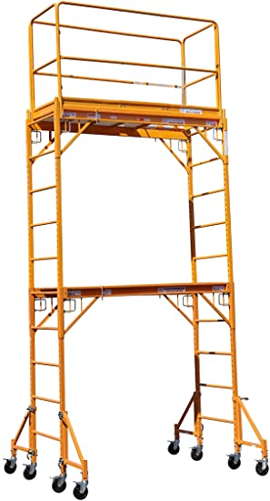
¿Qué necesitamos?
Defensa de la ciudadanía global, papel de la sociedad civil – en particular de las ONGD –, la educación como herramienta clave, los espacios cívicos, …
Notes:
Referencia al contexto de cambio del sistema de la cooperación española

Slide 7
¿Qué necesitamos?
Reforzar el papel de la ECG en la cooperación y su financiación
Notes:
Referencia al contexto de cambio del sistema de la cooperación española

Slide 8
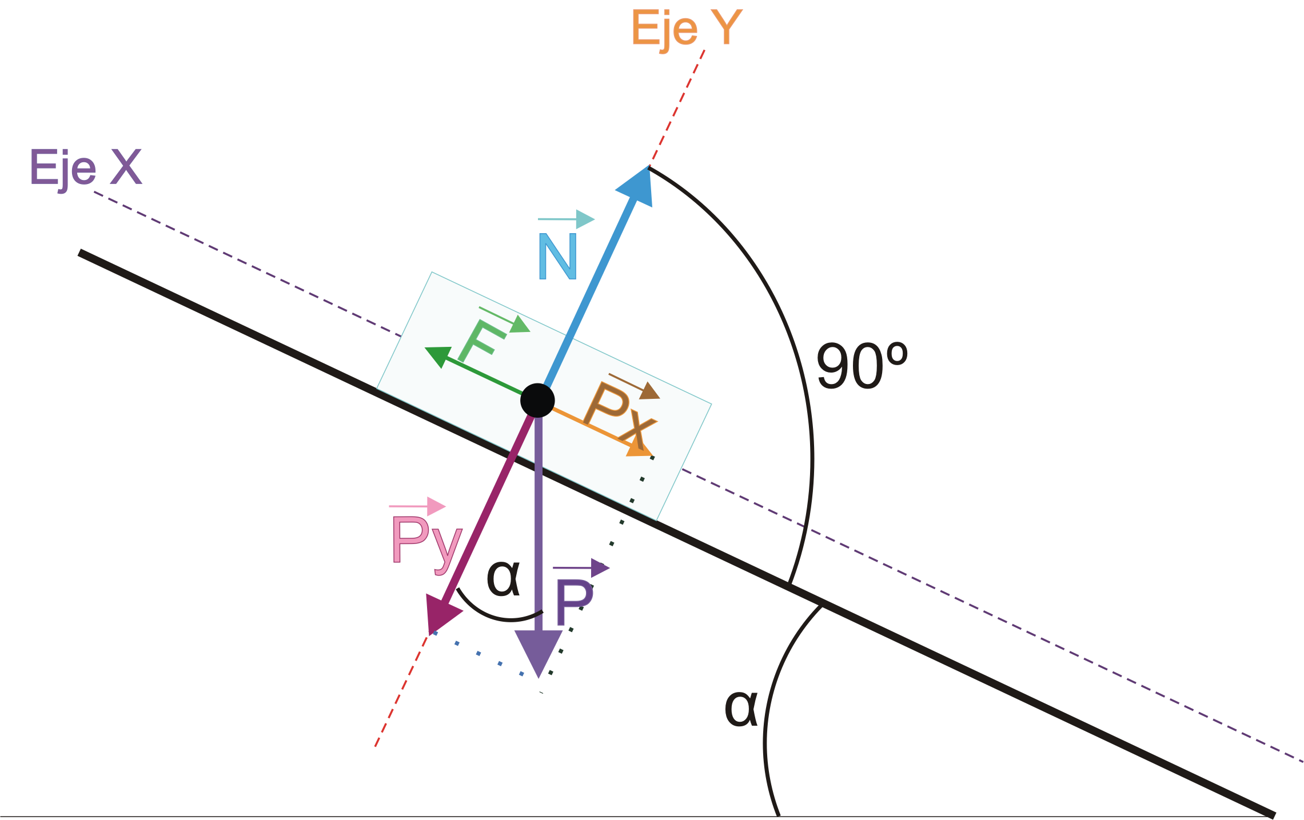
Educación para la ciudadanía global
Notes:
Peso específico, fuerza, dotación presupuestaria, instrumentos adecuados, etc.

Slide 9
¿Qué presentamos hoy aquí?
Dos documentos:
ECG como estrategia post-COVID
Financiación de la ECG
Resultado de un proceso de reflexión del GT de ciudadanía global
Insumos para la posición de La Coordinadora en un contexto de reformas
Propuestas de incidencia para el conjunto de organizaciones y de CCAA
Hoja de ruta para el diálogo con la administración
Notes:
Peso específico, fuerza, dotación presupuestaria, instrumentos adecuados, etc.

Slide 10
Resumen de propuestas y recomendaciones
Impulsar junto con las ONGD una ECG renovada y fortalecida en un contexto de actualización de los marcos normativos e institucionales de la política de cooperación (reforma del sistema).
Robustecer el peso de la ECG en el nuevo marco de la política de cooperación española como una forma de garantía del espacio cívico.
Aprovechar el potencial de la ECG como parte esencial de la política de cooperación para vincular la implementación de las estrategias para la consecución de la Agenda 2030 con la participación y su apropiación por parte de la ciudadanía.
Reforzar el enfoque de coherencia de políticas para el desarrollo sostenible mediante la promoción de una ciudadanía activa y consciente que tome parte de la política de cooperación a través de la ECG. Esto incluye generar mecanismos de coherencia para que todas aquellas políticas públicas incoherentes con la existencia de una ciudadanía global o que impiden el desarrollo de su papel sean sometidas a revisión y adaptadas a los derechos humanos.

Slide 11
Resumen de propuestas y recomendaciones
Repensar el concepto de educación para la ciudadanía global desde una perspectiva integral, incorporando nuevos instrumentos y estrategias innovadoras que multipliquen el impacto de esta herramienta.
Diseñar en conjunto con la AGE una estrategia adaptada al contexto para la ECG como medio para combatir la polarización y el incremento de los discursos de odio. Esta estrategia podría ser participada por actores como la FEMP y construirse de la mano de las estrategias de ECG de las CC.AA.
El resultado en concreto, una campaña conjunta de defensa de la cooperación como vía para superar la COVID-19 (en España y en todo el mundo).

Slide 12
Resumen de propuestas y recomendaciones
Poner en relieve la importancia de la educación para la ciudadanía global en el modelo de sistema de cooperación que se está repensado para el contexto actual.
Incorporar la educación para la ciudadanía global a los debates sobre políticas de cooperación en sus estructuras específicas. Que esté presente en los procesos de negociación en el mismo nivel que cooperación en países o acción humanitaria, no como un elemento transversal, posterior.
Cumplir con los compromisos presupuestarios establecidos en el marco de las políticas y planes de cooperación, considerando su carácter irrenunciable, incidiendo en que no sea un “elemento de negociación”, sacrificable por mantener los presupuestos de cooperación.

Slide 13
Resumen de propuestas y recomendaciones
Garantizar el acceso a los medios de comunicación públicos y facilitar los espacios de coordinación entre éstos y las OSC.
Impulsar el derecho de acceso de las organizaciones a los medios de comunicación como forma de garantizar el acceso a la información, impulsar una ciudadanía activa y cuidar del bienestar democrático.

Slide 14
Resumen de propuestas y recomendaciones
Mejorar en los mecanismos de coordinación inter-ministerial e inter-competencial para que la ECG trabaje desde múltiples enfoques.
Ayudar a que el sistema educativo implemente la Educación para el Desarrollo y la Ciudadanía Global para mejorar la comprensión del alumnado sobre los procesos globales, como la pandemia de la COVID-19, así como el desarrollo de capacidades para afrontar este y otros retos de carácter global, desde valores de solidaridad internacional, cooperación para el desarrollo sostenible y compromiso con los Derechos Humanos.
Destinar recursos para desarrollar la ECG en la formación docente permanente dentro de los centros de formación de profesorado existentes en las comunidades autónomas y en la formación inicial del profesorado dentro del currículum establecido para las facultades de educación y los master de profesorado.

Slide 15
Resumen de propuestas y recomendaciones
Aumentar los fondos destinados a ECG reforzando las intervenciones no formales e informales.
Hasta alcanzar el 3% de la financiación total de la AOD (incluyendo la canalizada vía AGE, CC.AA. y EE.LL., en un marco de incremento del total de los fondos de AOD canalizados vía ONGD y sociedad civil). Para ello, han de emprenderse las modificaciones legales y presupuestarias que sean necesarias.
De cara a los Presupuestos Generales del Estado (PGE) de 2021, esta propuesta se traduciría en asignar €15 millones el presupuesto de ECG de la AGE, de los que €8 millones irían a ONGD a través de una convocatoria específica de nueva creación – o de la convocatorias ordinaria de la AECID (proyectos y convenios) si lo primero no fuera posible –. A nivel de aumentos supondría €7 millones de incremento total y €6 millones en la partida ONGD respecto a la cantidad ejecutada en 2018.

Slide 16
Recomendaciones y propuestas para una adecuada financiación de la ECG (2/5)
Crear una convocatoria específica de ECG distinta de la de proyectos que elimine la actual competencia entre la presentación de proyectos de desarrollo y proyectos de ciudadanía global. En su caso, habría de establecerse un límite para garantizar las oportunidades de entidades pequeñas y no calificadas) y que incorpore herramientas adaptadas a la ECG (formularios, normas de justificación, etc.…).
Esta convocatoria ha de tener en cuenta las particularidades de los procesos de ECG e incorporarlas tanto en la formulación de los proyectos (mediante un formulario adaptado a las necesidades y especificidades, como en la duración y formato de las intervenciones, o del tipo de alianzas estratégicas que para este fin puedan establecerse (p.e., con movimientos sociales, medios de comunicación, y otros actores de ciudadanía global).

Slide 17
Recomendaciones y propuestas para una adecuada financiación de la ECG (3/5)
Ampliar las intervenciones consideradas como ECG para incluir conceptos como investigación, innovación, etc.
Ampliar los plazos de ejecución de los proyectos de ECG en relación con el aumento presupuestario para mejorar el impacto de las intervenciones.
Contar con instrumentos de planificación adecuados a las especificidades de la ECG (integralidad, plurianualidad y acciones más concretas).
Incorporar dentro de la financiación de la ECG un porcentaje destinado específicamente para cubrir personal técnico y especializado

Slide 18
Recomendaciones y propuestas para una adecuada financiación de la ECG (4/5)
Mantener un monto fijo (suelo) que se mantenga en el tiempo y que nunca debiera de ser inferior al 6% sobre el total de la AOD canalizada vía ONGD.
Mejorar la capacidad de gestión y fortalecer al equipo de la AGE para que pueda asumir este incremento sin verse asfixiado o extralimitado.
Mejorar en la transparencia y rendición de cuentas sobre cómo se presentan los datos de financiación de la ECG (desagregar porcentajes de forma más específica actualizando los indicadores utilizados)

Slide 19
Recomendaciones y propuestas para una adecuada financiación de la ECG (5/5)
Avanzar hacia la creación de nuevos instrumentos para la financiación de la ECG que den lugar a la innovación y al fortalecimiento de la sociedad civil.
Aprovechar el marco del establecimiento de una estrategia de colaboración entre la Administración y las ONGD para poner en valor a la ECG y a las ONGD como actor principal de la misma.
Impulsar mediante una convocatoria específica las alianzas multiactor y multisector en aras de incorporar una visión multidimensional como la que demandan los retos actuales y la agenda de desarrollo sostenible.
Contemplar la posibilidad de que las convocatorias recojan y permitan un intercambio y trabajo conjunto estable (en clave de ciudadanía global) con otros países (elaboración de material conjunto, encuentros de buenas prácticas, viajes, acciones de incidencia...) que fortalezcan la dimensión local - global.

Slide 20
https://informedelsector.coordinadoraongd.org/

